Slide 1
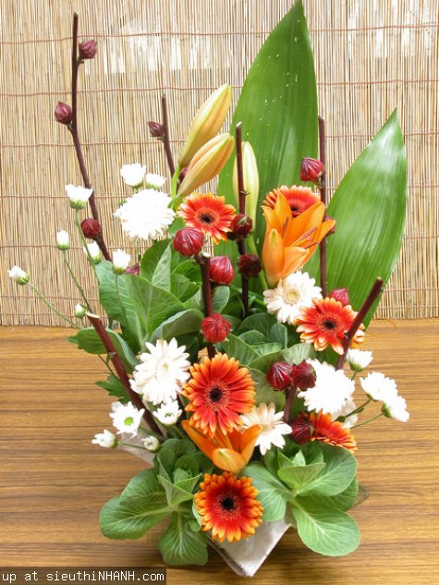
PHÂN MÔN: TẬP ĐỌC
LỚP 3

Slide 2
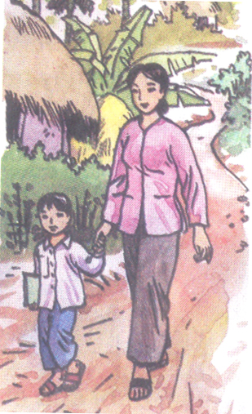
Thứ tư ngày 13 tháng 10 năm 2021
Tập đọc
Nhớ lại buổi đầu đi học ( trang 51)

Slide 3
Luyện đọc
Tìm hiểu bài
- Tựu trường
- Náo nức
- Bỡ ngỡ
- Mơn man
- Mơn man
- Ngập ngừng
- Quang đãng
- Quang đãng
- Bỡ ngỡ
- Nép

Slide 4
Đọc thầm đoạn 1
+ Điều gì làm tác giả nhớ lại những kỉ niệm của buổi tựu trường?
Lá ngoài đường rụng nhiều vào cuối thu làm tác giả náo nức nhớ lại những kỉ niệm của buổi tựu trường.

Slide 5
Đọc thầm đoạn 2
+Trong ngày đến trường đầu tiên, vì sao tác giả thấy cảnh vật có sự thay đổi lớn?
Vì lần đầu trở thành học trò được mẹ đưa đến trường. Cậu rất bỡ ngỡ, nên thấy những cảnh quen thuộc hàng ngày như cũng thay đổi.
- Cậu bé trở thành học trò, được mẹ nắm tay dẫn đến trường. Cậu thấy mình rất quan trọng nên cảm thấy mọi vật xung quanh cũng thay đổi vì mình đã đi học./…

Slide 6
Đọc thầm đoạn 3
Tìm những hình ảnh nói lên sự bỡ ngỡ của đám học
trò mới tựu trường?
Bỡ ngỡ đứng nép bên người thân; chỉ dám đi từng bước nhẹ; như con chim nhìn quãng trời rộng muốn bay nhưng còn ngập ngừng, e sợ; thèm vụng và ước ao được mạnh dạn như những học trò cũ đã quen lớp, quen thầy.

Slide 7
Luyện đọc
Tìm hiểu bài
- Tựu trường
- Náo nức
- Ngập ngừng
- Mơn man
- Mơn man
- Bỡ ngỡ
- Quang đãng
- Quang đãng
Nội dung:
- Bỡ ngỡ
Bài văn là hồi ức cảm
Động của nhà văn
Thanh Tịnh về buổi
đầu đi học .
- Nép

Slide 8
Học thuộc lòng
Luyện đọc
Hằng năm, cứ vào cuối thu, lá ngoài đường rụng nhiều, lòng tôi lại náo nức những kỉ niệm mơn man của buổi tựu trường. Tôi quên thế nào được những cảm giác trong sáng ấy nảy nở trong lòng tôi như mấy cánh hoa tươi mỉm cười giữa bầu trời quang đãng.

Slide 9
Đoạn 1
Thi đọc thuộc lòng
Đoạn 2
Đoạn 1
1
2
3
Đoạn 3

Slide 10
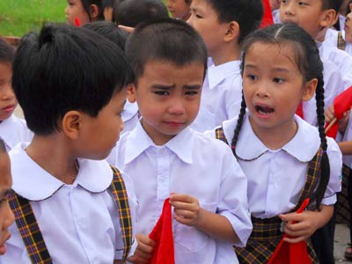
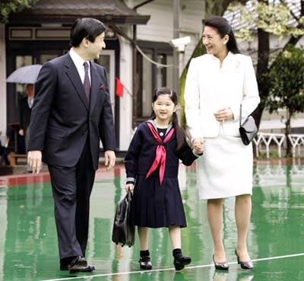
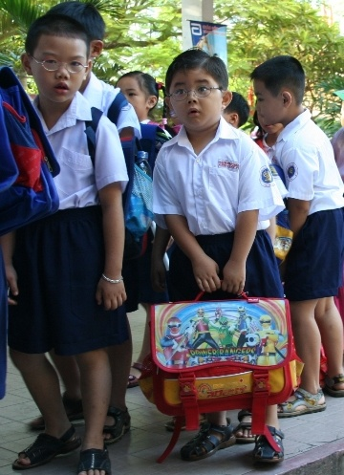
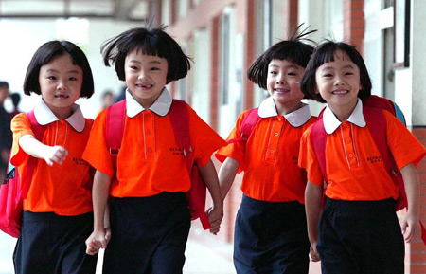
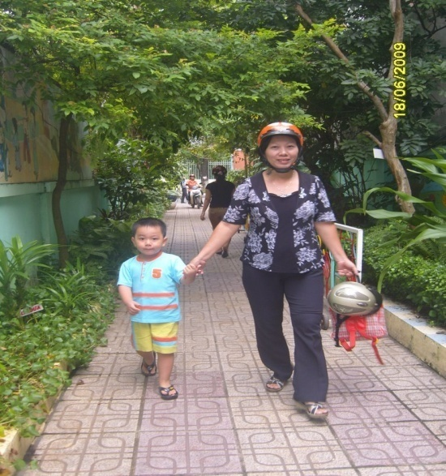

Slide 11
CHÀO CÁC EM !

